Slide 1
Informatiebijeenkomst
Aanbesteding: Meta-analyses naar werkwijzen om leren en lesgeven in het funderend onderwijs te verbeteren (tranche 2)
Donderdag 3 juli
10:00 – 11:00 uur

Slide 2
Programma
        Wat te verwachten van deze informatiebijeenkomst?
Ontwikkelkracht
NRO: kennis uit onderzoek
Toolkits
Doel
Domeinen
Duur van de opdracht
Een toelichting op de aanbestedingsprocedure
Tot slot
Stel uw vragen via de chat!
Akkoord met opname?

Slide 3
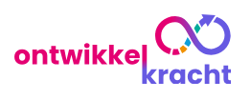
Ontwikkelkracht
Investeringsprogramma om onderwijspraktijk en onderwijsonderzoek samen te brengen.
  Een lerende cultuur op school te bevorderen.
  Kennis uit onderzoek toegankelijk te maken.
  Nieuwe kennis voor complexe onderwijsvraagstukken te ontwikkelen.
  Scholen de kans te geven van elkaar te leren.

Slide 4
Meta-analyses

Slide 5
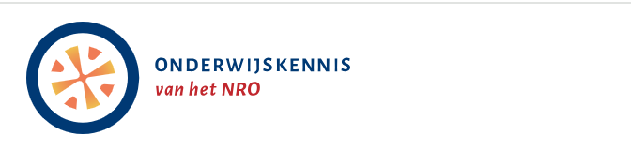
NRO: kennis uit onderzoek
Verschillende soorten kennisproducten op…
  Themapagina’s
  Leidraden
  Toolkits
  → Meta-analyses leveren (mogelijk) onderbouwing
→ Meta-analyses leveren (mogelijk) onderbouwing
→ Toevoeging thema’s op basis van meta-analyses

Slide 6
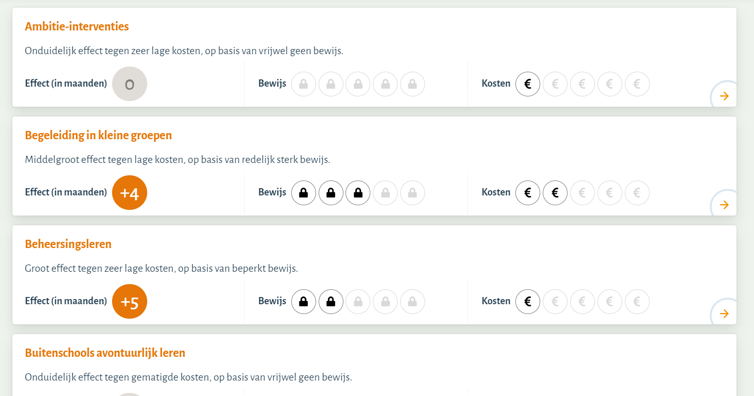
Toolkits
Ontwikkeld door de Education Endownment Foundation (EEF)
  Leren en Lesgeven
  Het Jonge Kind
  Voordelen:
  Vergelijkbaarheid
  Levende reviews
  Samenwerking

Slide 7
Doel
Doel: uitvoeren van Meta-analyses over bredere didactische werkwijzen die onderwijsuitkomsten verbeteren op de domeinen:
  taal
  rekenen-wiskunde
  gedrag
  leren en lesgeven
Quasi-experimenteel en experimenteel onderzoek.
Bijdragen aan de verbetering van het onderwijs in Nederland.
Concrete activiteiten staan centraal.
Aandacht voor werkzame componenten adhv nieuwe meta-analytische technieken.

Slide 8
Domein: taal
Omvat het onderwijs op de basisschool, de onderbouw van het voortgezet onderwijs en het (voortgezet) speciaal onderwijs
Referentiekader: 1. Lezen, 2. Schrijven, 3. Mondelinge taal (spreken en luisteren) en 4. Taalverzorging (spelling en grammatica; Meijerink, 2009)
Kerndoelen SLO: A. Communicatie, B. Taal, C. Literatuur
Momenteel wordt gewerkt aan: vloeiendlezeninterventies, schrijven als interventie

Slide 9
Domein: rekenen-wiskunde
Omvat het onderwijs op de basisschool, de onderbouw van het voortgezet onderwijs en het (voortgezet) speciaal onderwijs
Referentiekader: 1. Getallen 2. Verhoudingen, 3. Meten en meetkunde en 4. Verbanden (Meijerink, 2009)
Kerndoelen SLO: A. Wiskundige attitude, B. Wiskundige concepten, C. Wiskundige denk/werkwijzen en D. Wiskunde en de wereld
Momenteel wordt al gewerkt aan: sterke rekenaars, wiskundig probleemoplossen, wiskundige attitude

Slide 10
Domein: gedrag
Het gaat om de leerling zelf en om de relatie met de ander.
Zowel de ‘gemiddelde’ leerling als de leerling met probleemgedrag.
Voorwaarden die de leraar creëert voor positief gedrag in de klas.
Werkwijzen om problematische situaties te hanteren.
Momenteel wordt al gewerkt aan: klassenmanagement

Slide 11
Domein: leren en lesgeven
Omvat het onderwijs op de basisschool, de onderbouw van het voortgezet onderwijs en het (voortgezet) speciaal onderwijs
Over effectieve werkvormen, didactische strategieën en zelfstudiestrategieën
Nog geen lopende meta-analyses

Slide 12
Duur van de opdracht
Overeenkomst gaat in december 2025
Levering diensten uiterlijk opleveren op 20 december 2026
Op te leveren producten:
  Tussenrapportage
  Eindrapportage
  Toolkitpagina

Slide 13
Procedure indienen Inschrijving
Inschrijven via aanbestedingsplatform
Stellen van vragen → alle communicatie via TenderNed. Neem geen rechtstreeks contact op met interventie-aanbieders of bestaande contacten van NWO/NRO;
Kom je niet uit? Mail: s.deschepper@nwo.nl

Slide 14
Documenten
Het Beschrijvend document is het leidende document. Hierin staan o.a. de procedure, de planning en verwijzing naar bijlagen;
Lees alle documenten zeer goed door en vergeet niet op de in te dienen documenten zaken in te vullen of aan te kruisen. Stel vragen bij twijfel. Gebruik hiervoor de vragenmodule van TenderNed;
Wijzig niet de vaste teksten van de documenten.

Slide 15
Wat gebeurt er ná het Inschrijven?
Beoordeling op de Uitsluitingsgronden en de Geschiktheidseisen
Beoordeling op de minimumeisen
Beoordeling op de Gunningscriteria door de beoordelingsteams
Vaststellen puntenscore en bekend maken voorlopige gunning
Verificatie: Alleen de winnende inschrijvers leveren documenten in voor de verificatie.
Bekend maken definitieve gunning
Sluiten overeenkomst

Slide 16
Gunningscriteria
G1 Plan van aanpak Meta-analyse
  G1a Uitwerking probleemstelling en onderzoeksvragen
  G1b Opzet en methoden
  G1c planning en plan van aanpak
  G1d Kwaliteit onderzoeksteam
G2 Begroting
Geef antwoord op de gunningcriteria
Geef de beantwoording bij het specifieke gunningcriterium
Let op het maximaal aantal pagina’s

Slide 17
Tot slot
Communiceer goed met collega’s die meedoen aan de inschrijving. Informeer ze volledig over de procedure en voorwaarden. Dit voorkomt onnodige vragen of miscommunicatie;
Maak een checklist van uit te voeren acties, zodat niets vergeten wordt;
Schrijf niet op het allerlaatste moment in. Doe dat minimaal een dag vooraf. Oefen desnoods al eerder.;
De informatie in de aanbestedingsdocumenten is leidend. Niet die in TenderNed. Bij twijfel vragen;
Let goed op dat de juiste inschrijfdocumenten voor het juiste perceel worden ingediend;
Na inschrijving kan er niets gewijzigd worden. Alle ingediende prijzen, tarieven en informatie van de ingediende inschrijfformulieren liggen vast. Ook alle contractvoorwaarden liggen dan vast. Dus stel vooral vragen en doe suggesties voor de uiterste datum voor stellen van vragen. Vragen stellen kan over elk document.

Slide 18
Stel uw vragen in TenderNed

